Slide 1





Pasiruošę PALIKTI Psichologiniai ir emociniai aspektai
Mirtis visada ateina be beldimo. Kodėl dabar? Kodėl taip greitai? Tai vaiko šauksmas, kai sutemus jis pašaukiamas namo
Margaret Atwood

Slide 2

IŠVYKIMAS
Norėdami suprasti emocijas, kurias išgyvena išvykstantis žmogus
Kaip paguosti mirusįjį
Kaip būti šalia žmogaus paskutinėmis gyvenimo dienomis

Slide 3
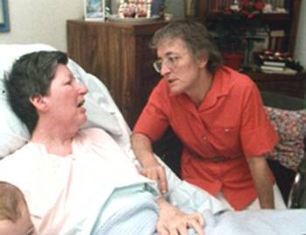
Penki psichologiniai gedulo ir mirties etapai
Neigimas ir izoliacija:
"Ne, tai negali būti tiesa"
Pyktis:
"Kodėl aš? Apie ką? Tai nėra sąžininga!"
Derybos:
„Turiu sugebėti pabėgti arba bent jau pagerinti savo padėtį! Aš ką nors sugalvosiu! Aš padarysiu viską teisingai ir viską, ko man reikia! “
Depresija: «Nėra išeities! Abejingumas. “
Priėmimas: "Kažkaip reikia su tuo gyventi .... ir pasiruošti paskutinei kelionei"

Slide 4

Pirmasis etapas - neigimas, smūgis, izoliacija
Atmetimo etapo trukmė priklauso nuo kelių veiksnių:
- kaip buvo pateikta šokiruojanti žinia;
- kaip asmuo gyveno anksčiau;
- kokią gyvenimo ir mirties patirtį jis turi;
- kaip jis paprastai reaguoja į stresines situacijas.

Slide 5
NEIGIMAI
Ženklai: Tai negali būti Ne, tik ne su manimi Mūsų laikais taip nėra Tai klaida Žmogus viską „apgaubia“, negalėdamas išgirsti tiesos | Ką daryti: Būk šalia ir būk atsparus Pateikite fiziologinius poreikius (maitinkite, gerkite, sekite miegą, jei svarbus fizinis kontaktas - apkabinkite ir pan.) Pajusti, kokio atstumo reikia žmogui, nesikišti, neapkabinti, jei žmogus to nenori Klausykite ir palaikykite, nebandykite įtikinti niekuo kitu | Ko susilaikyti: Pokalbių apie mirtį ir kaip visa tai įvyko Logiškų sprendimų apie praeities ir ateities perspektyvas Nuo bendros isterijos - garsaus verkimo su tuo, kas prarado mylimą žmogų Nuo pasmerkimo

Slide 6
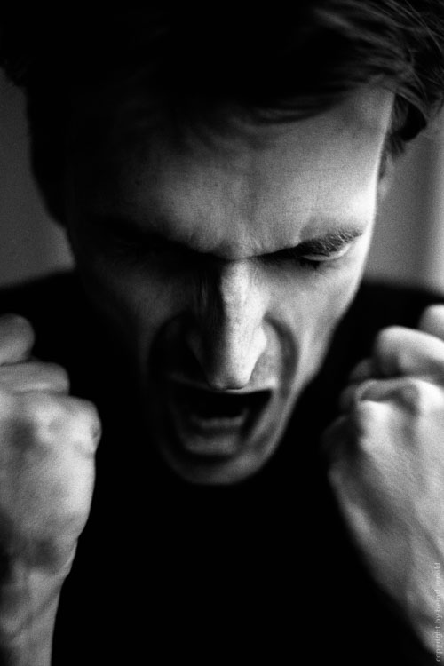
Antrasis etapas PYKTIS
Žmogus rodo savo pykčio reakcijas su liūdesiu, ašaromis ir šaukimu.
Pyktis nėra skirtas niekam asmeniškai;
Pykčio reakcija slepia neviltį, beviltiškumą, skausmą;
Nepriimkite pykčio kaip asmeninio įžeidimo, nepriimkite šio pykčio į save.

Slide 7
PYKTIS
Ženklai: Kodėl Dievas tai leido? Jūs visi kalti Jei ne jūs, tai nebūtų nutikę Tai nėra sąžininga Šiame etape kyla didelis protestas ir noras rasti objektus, kuriuos norėtų sunaikinti | Ką daryti: Padėkite žmogui saugioje lovoje „išmesti, išstumti“ iš kitų žalingą energiją - ką nors sulaužyti, daužyti indus, mušti pagalves, greitai bėgti ar vaikščioti, energingai išsikrauti, šaukti skausmą miške, pievoje, leisti šaukti | Ko susilaikyti: Nuo bandymo surasti objektyvių priežasčių Pykčio stadijoje nėra prasmės bandyti ką nors įrodyti Saugokitės noro prisijungti pykdamas, ypač jei matote, kad tai sukels nepataisomas pasekmes - pavyzdžiui, kerštą

Slide 8
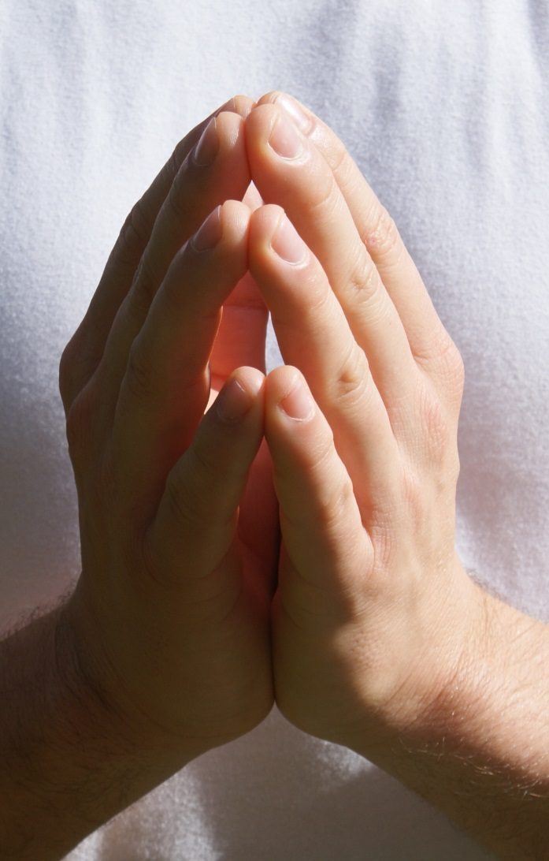
Trečiasis etapas derybos, kompromisai
Derybos yra gana atpalaiduojantis laikotarpis paciento gyvenime, tačiau trumpam Žmogus prašo išgydyti ir žada savo būsimą gyvenimą skirti Dievui ar bažnyčiai, jei pasveiks Pažadas gali būti siejamas su kaltės išpirkimu

Slide 9
DERYBOS, KOMPROMISAI
Ženklai: Žmogus ieško sąlygų, kuriomis būtų galima ištaisyti padėtį Gal Dievas bus gailestingas, jei gerai melsiuosi Prašau dar šiek tiek ir tada ... | Ką daryti: Atlikite ritualus, kurie padeda sumokėti „skolas“ - pasakykite neištartą, parašykite laišką, išreikškite meilę Užsiimk labdara Suteikti žmogui galimybę kalbėti, kalbėti apie mirusįjį, apie santykius su juo | Ko susilaikyti: Nuo noro racionaliai tai paaiškinti pažadais žmogaus negrąžinti Nėra prasmės pykti ant žmogaus, ieškančio kompromiso su gyvenimu / Dievu Laikykitės noro priversti priimti tai, kas įvyko, kaip yra

Slide 10
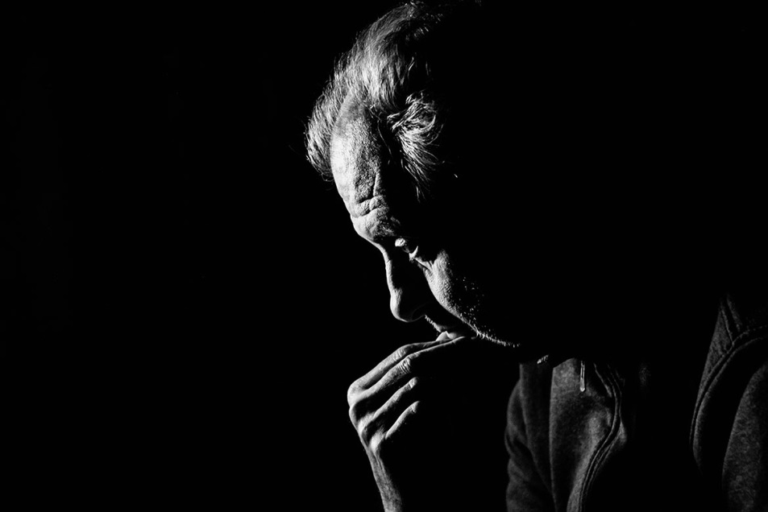
Ketvirtasis DEPRESIJOS etapas
Depresija, reaguojant į įvairius nuostolius dėl nepagydomos ligos;
Pasiruošimas depresijai ar pasiruošimas išvykti;
Reikia leisti kalbėti, kad būtų galima išreikšti tai, kas jį slegia.

Slide 11
DEPRESIJA
Ženklai: Viskas nenaudinga Blogiau negali būti Žmogus praranda energiją, tampa bejėgis, nemato nieko prasmingo, jaučiasi bejėgis | Ką daryti: Buvimas šalia, su darbu rodo, kad esate pasirengęs padėti, išklausyti, palaikyti, aptarti situaciją ir būti draugiškas petys, tačiau neprisiimkite atsakomybės už jį Jei gedulas trunka ilgiau nei šešis mėnesius, reikia kreiptis į gydytojus su tinkamais vaistais ir psichologu ar psichoterapeutu. | Ko susilaikyti: Nuo minčių ir žodžių, kurių žmogus tiesiog „nenori“ girdėti Saugokitės nuo noro linksminti, linksminti ar priversti gedulą nutraukti Palikite žmogų ramybėje savo mintyse

Slide 12
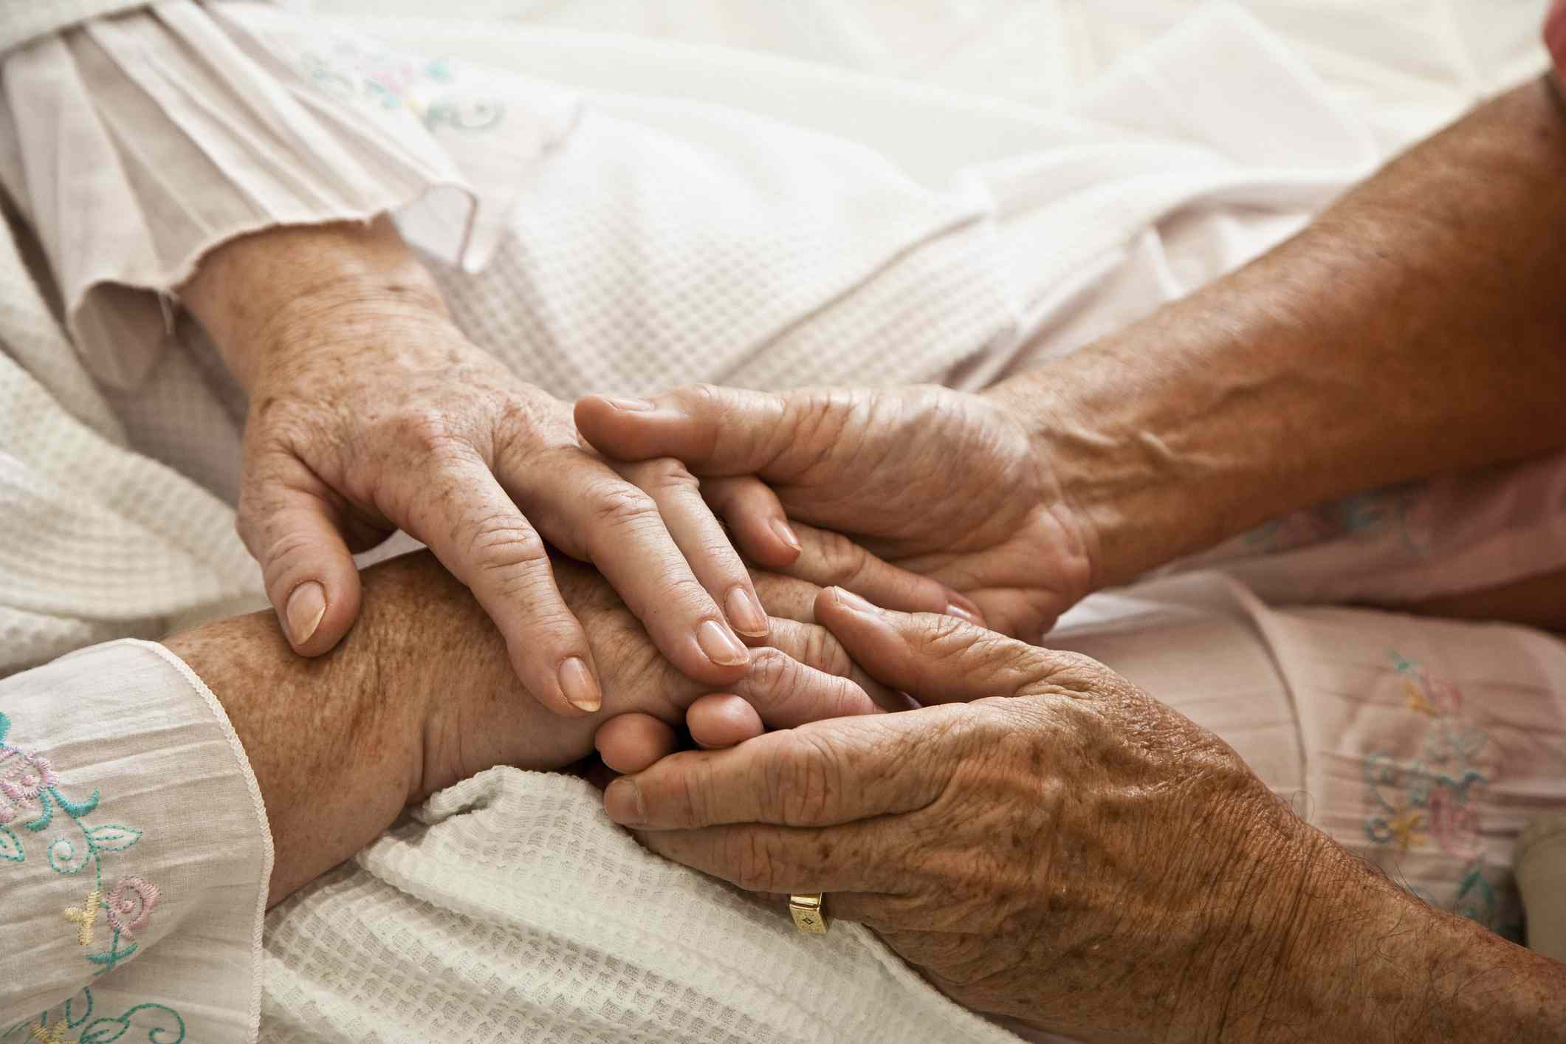
Penktasis SUTAIKYMO etapas
Kova baigėsi, ir laikas jau yra - „paskutinis poilsis prieš ilgą kelionę“;
Nori būti vienas, nenori būti varginamas dėl naujų žinių.
Bendravimas yra labiau neverbalinis nei žodinis;
Žmogus susitaikė su tikrove prarasti tiek daug svarbių žmonių

Slide 13
SUSITAIKYMAS
Ženklai: "Viskas bus gerai" Dar nežinau kaip, bet turiu su tuo susidurti Esu sutrikęs, bet tikiu, kad gyvenimas tęsiasi Noriu pabandyti ką nors pakeisti savo gyvenime | Ką daryti: Gerai, kad šalia yra kažkas, kuris palaiko pirmuosius žingsnius, kurie keičia gyvenimą Būk šalia, palaikyk, tikėk pokyčiais Palaikykite ir elkitės ramiai, kai depresijos požymiai laikinai grįžta Būti atkakliu ir įsitraukti į gyvenimą, parodyti gyvenimo džiaugsmo išraiškas | Ko susilaikyti: Atmeskite viską savo sraute Manant, kad viskas tvarkoje, dabar pats žmogus su viskuo susitvarkys Venkite kalbėti apie tai, kas nutiko Gailėtis ir parodyti netikėjimą žmogaus galimybėmis prisitaikyti prie naujo gyvenimo

Slide 14

IŠĖJIMAS
Šeimai ir darbuotojams:
Nepraraskite vilties, kai jos vis dar reikia:
Šeimai
Gebėti priimti paskutinį etapą ir netrukdyti išeiti ramiai ir oriai

Slide 15
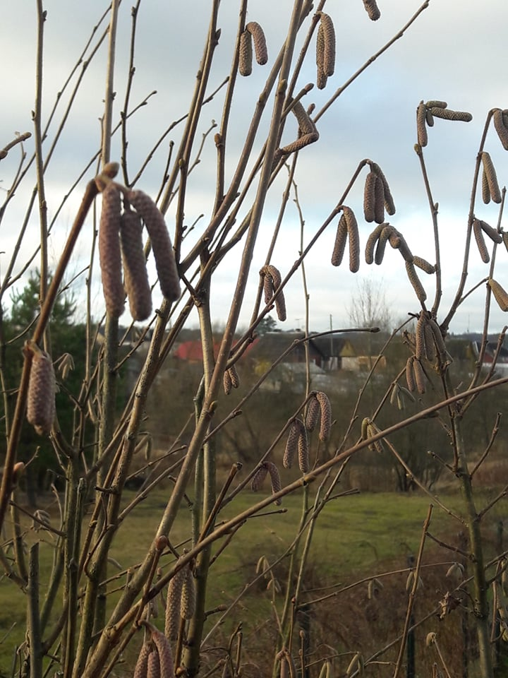
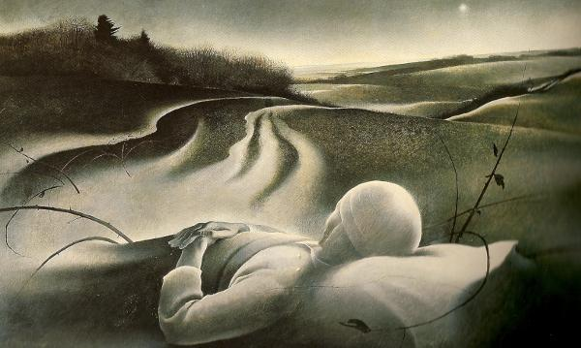
Ar gali būti „gera“ mirtis?
„Geros“ ir „blogos“ mirties supratimas grindžiamas nugyventa gyvenimo trukme ir mirties rūšimi.

Slide 16
Kintantis mirties suvokimo pobūdis
Faktorius | Tradicinė mirtis | Moderni mirtis | Postmoderni mirtis
Pagrindinė tiesa | Tradicija | Profesionali ekspertizė | Privatus pasirinkimas
Sprendimų priėmėjas / patarėjas | Dvasininkas | Doctor | Savas asmuo
Dominuojanti nuomonė | Teologija | Medicina | Psichologija
Manifestacija | Paier | Tyla | Išreikšti jausmai
Išvykęs | Siela | Kūnas | Asmenybė
Kūno kontekstas | Gyvenimas su mirtimi | Valdoma mirtis | Gyvenimas su mirtimi
Socialinis kontekstas | Visuomenė | Ligoninė | Šeima

Slide 17
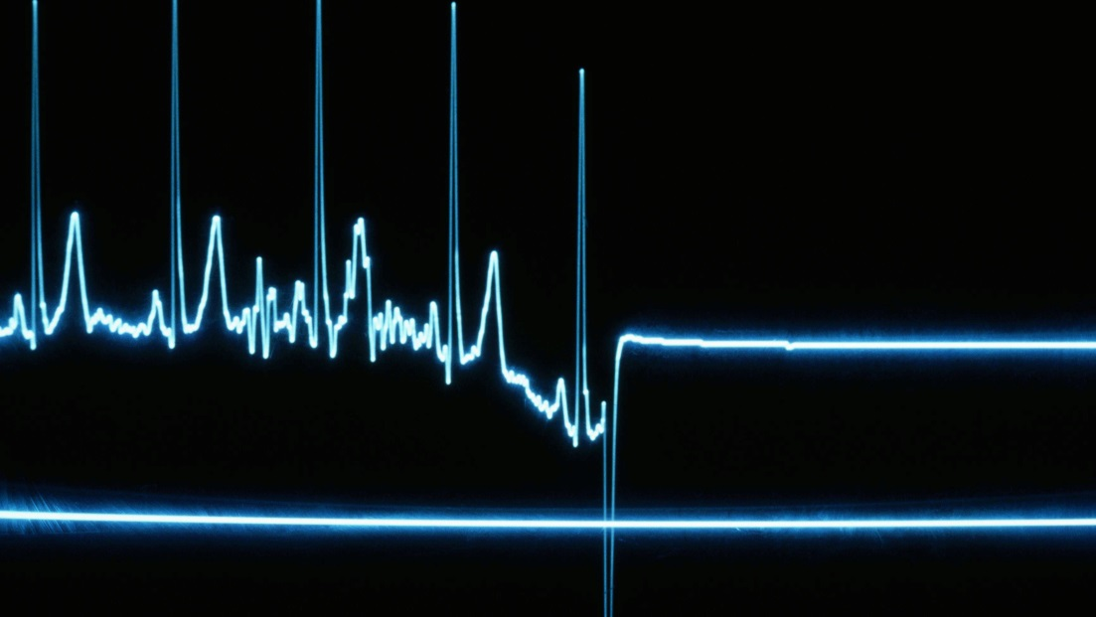
„Geros“ mirties prielaidos
Apibrėžti gerą mirtį (sėkmingai mirštant): literatūros apžvalga, raginimas atlikti tyrimus ir viešą dialogą
Defining a Good Death (Successful Dying): Literature Review and a Call for Research and Public Dialogue
Apibendrinant 36 tyrimų rezultatus, nustatyta 11 pagrindinių prielaidų, susijusių su „geros“ mirties samprata.

Slide 18
Kaip manote, kokios galėtų būti „geros“ mirties prielaidos?
Diskusija
2-3 žmonių grupėse
pasirinkti variantus
15 – 20 minučių

Slide 19
„Geros“ mirties prielaidos
1. Galimybės patiems nustatyti, kaip norėtųsi mirti;
2. Palikite neskausmingai;
3. Dalyvavimas religinėse ar dvasinėse praktikose;
4. Emocinė savijauta;
5. Gyvenimo užbaigimo jausmas. Jausmas, kad mes kažką paliekame;
6. Galimybės pasirinkti konkrečias gydymo rūšis;
7. Galimybės išlaikyti savivertę mirties procese;
8. Šeimos buvimas ir galimybės atsisveikinti;
9. Orios gyvenimo sąlygos mirštant;
10. Geri santykiai su gydytojais, slaugytojomis;
11. Kultūros ypatumai;

Slide 20
„Geros“ mirties prielaidos
Trys pagrindinės suinteresuotųjų grupių (pacientų, šeimų, medicinos personalo) prielaidos
Pirmenybė konkrečiam mirties procesui - 94%;
Išvykimas - neskausminga būsena - 81%;
Emocinė savijauta išvykstant - 64%;

Slide 21


„Geros“ mirties prielaidos
Užrašykite savo norus, susijusius su išvykimu, ir aptarkite juos su artimaisiais;
Tai suteikia galimybę išlaikyti jausmą, kad gyvenimas taip pat yra kontroliuojamas neišvengiamybės akivaizdoje ir yra net galimybė pamatyti prasmę išvykimo procese.

Slide 22
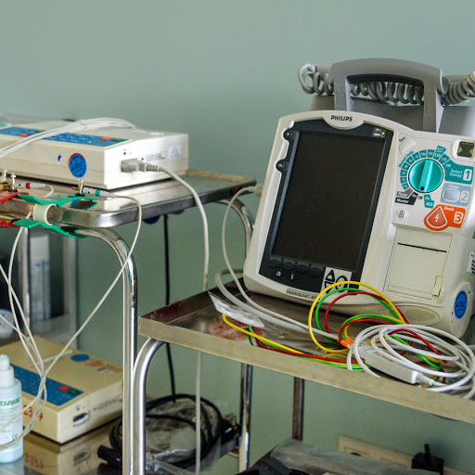
„Geros“ mirties prielaidos
Pirmenybė konkrečiam mirties procesui
Reikia pokalbio su tais giminaičiais, kurie stebės būtent šį procesą.
Artimieji aiškiai žino apie mirusiojo pasirinkimą ir, nepaisydami emocijų bei išgyvenimų, seka procesą.

Slide 23

„Geros“ mirties prielaidos
Išvykimas - neskausminga būsena
Kartais pensininkai prašo stiprių nuskausminamųjų
Kartais jie nusprendžia atsisakyti intensyvios gyvybės palaikymo

Slide 24
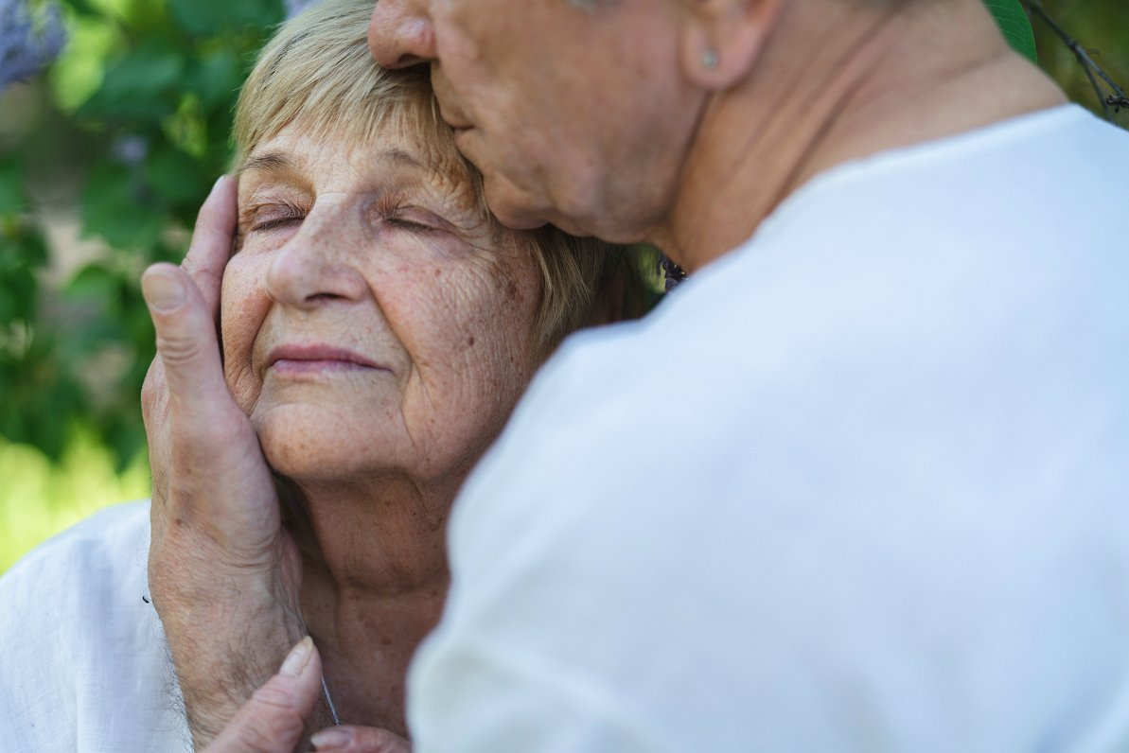
„Geros“ mirties prielaidos
Emocinė savijauta
Priežastys, dėl kurių norime gyventi
Paskutines dienas praleisti ligoninėje ar namuose?

Slide 25


„Geros“ mirties prielaidos
Užsiimkite religine ar dvasine praktika
Tapk mokslo garbintoju

Slide 26
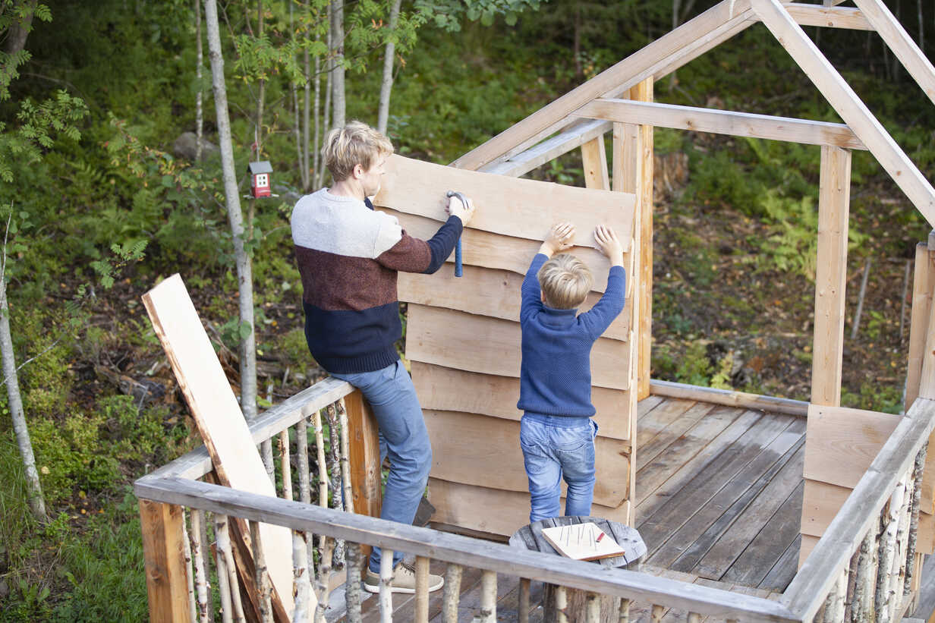
„Geros“ mirties prielaidos
Gyvenimo užbaigimo jausmas. Jausmas, kad mes kažką paliekame

Slide 27

„Geros“ mirties prielaidos
Geri santykiai su gydytojais, slaugytojomis

Slide 28


„Geros“ mirties prielaidos
Išdrįskite atvirai kalbėti apie mirtį, išvykimą ir mirtį

Slide 29



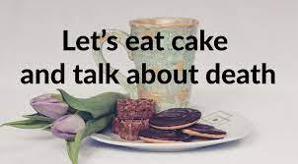
„Geros“ mirties prielaidos
„Death Cafe“ visame pasaulyje DEATH CAFE
Notes:
„Death Cafe“ visame pasaulyje DEATH CAFE

Slide 30


Nepamirškite žiūrėti į žvaigždes, o ne į kojas. Pabandykite įprasminti tai, ką matote, ir susimąstykite, dėl ko visata egzistuoja. Kad ir koks sunkus gyvenimas atrodytų, visada yra kažkas, ką tu gali padaryti ir tai pavyksta. Svarbu, kad ne tik pasiduotum. Stephenas Hawkingas

